Slide 1




Cessão de Precatório
Atuação do Advogado e Importância do Notário
Painelistas: Eduardo Madruga
Beatriz Rodrigues

Slide 2


Mercado Econômico
O mercado de precatórios só alcançará todo seu potencial econômico quando estiver ancorado na segurança jurídica
Busca por redução de litígios, incertezas e fraudes
Necessidade de criação de um ambiente confiável para bancos, fundos e investidores
Estoque: R$ 311 bi (CNJ/2024)
Potencial de liquidez, investimentos e securitizações
Problema do mercado de precatórios nunca foi falta de crédito, foi falta de segurança

Slide 3
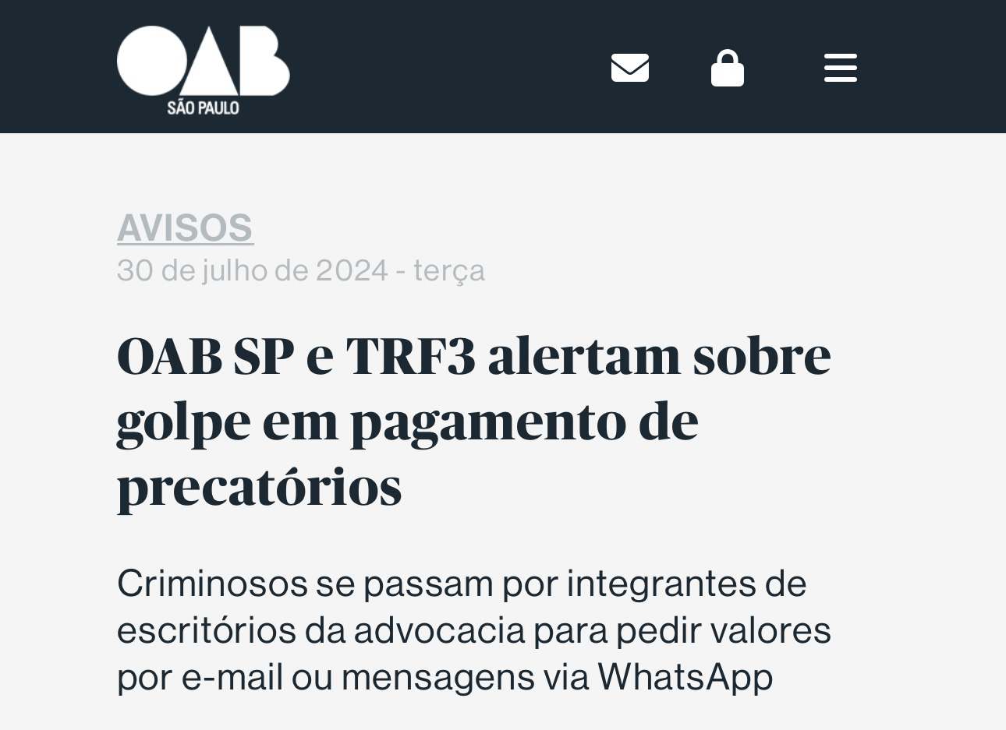
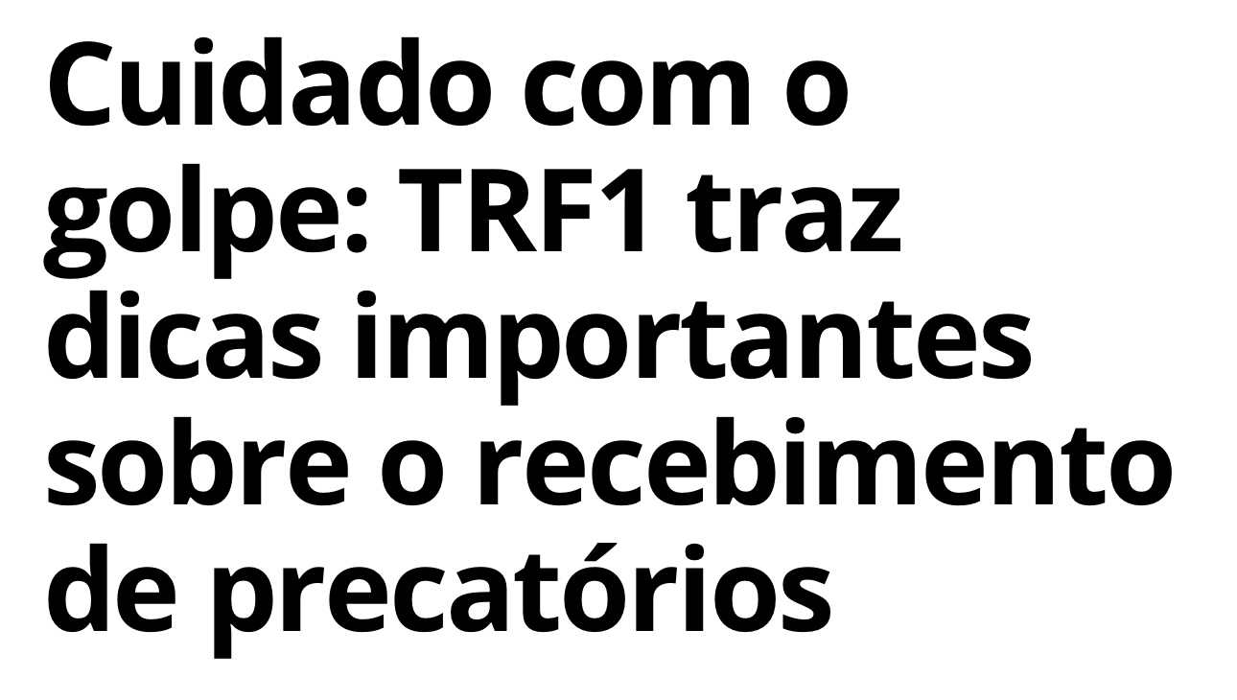

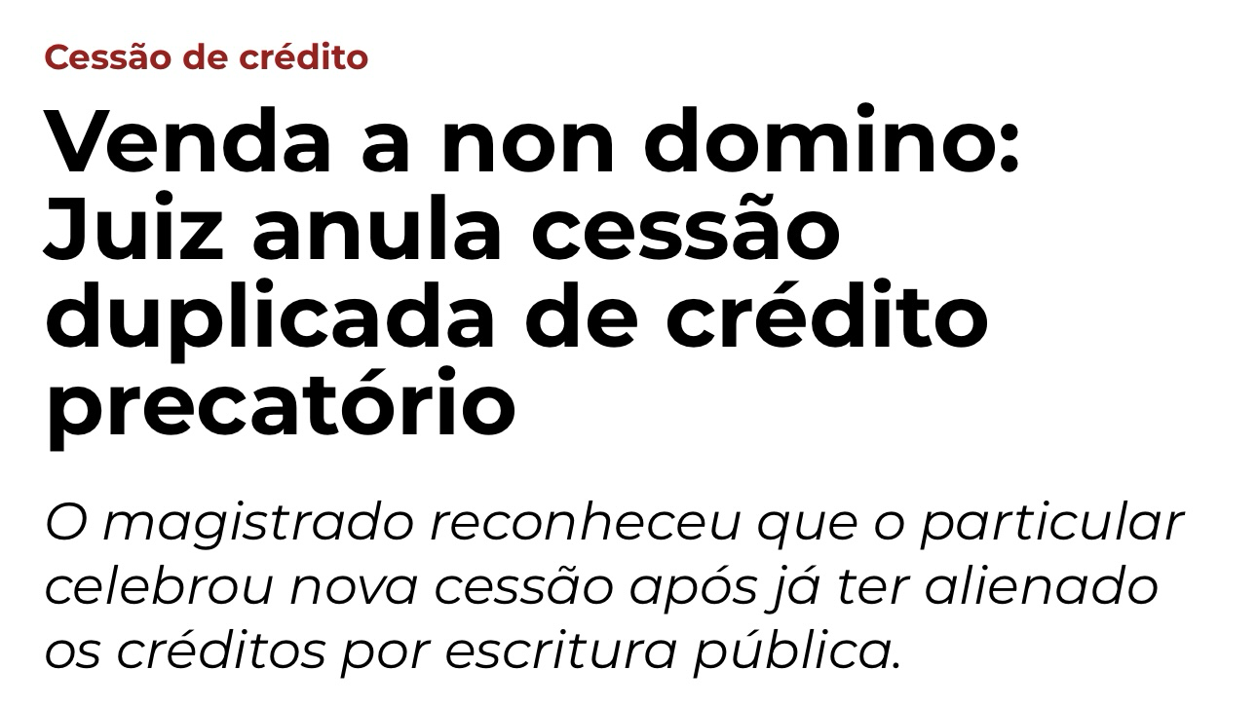
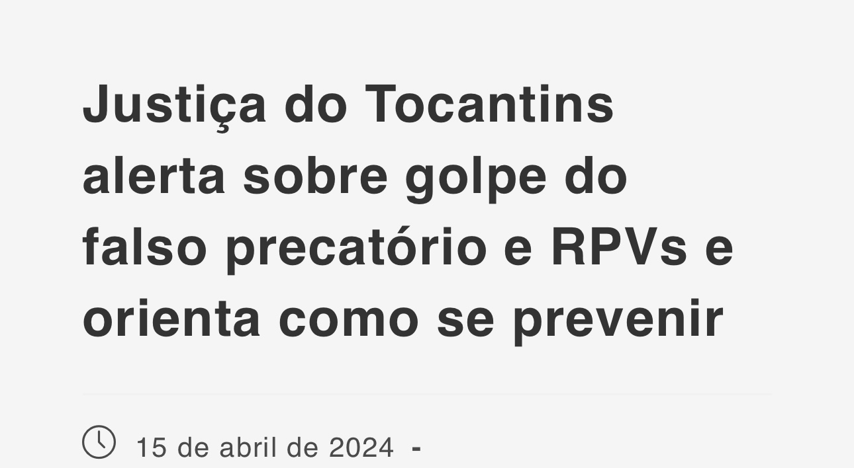
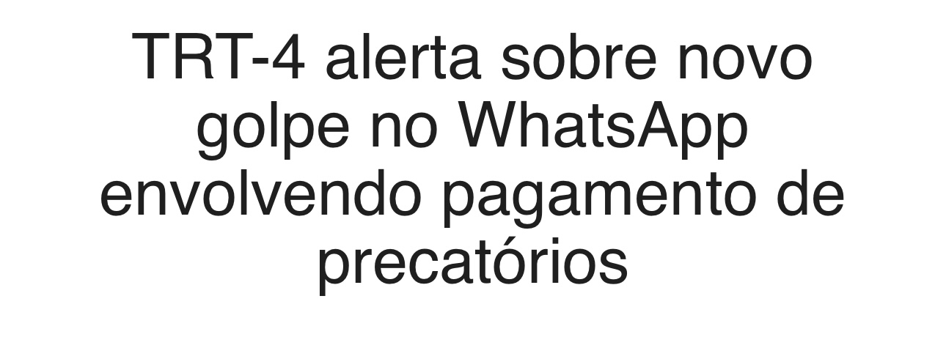
Golpes com Cessão de precatórios

Slide 4
FRAGILIDADES DA CESSÃO DE PRECATÓRIO SEM ESCRITURA PÚBLICA
Como era antes: Fluxo operacional procedimental no juízo de execução – morosidade
Ausência de identificação segura (documentos falsos)
A cessão particular passou a ser vista como um cheque sem fundos.
Não é formalidade é dignidade: o notário protege o vulnerável
CNB – campanha educativa para estimular
a escritura desde a origem da operação.
compra de precatórios que já estão depositados em juízo;
Subvalorização do valor real do precatório, com a finalidade de aquisição com valor menor;
Vícios de Consentimento
Cessões particulares com Assimetria Informacional, cessões duplicadas, cessões a preço vil.
Ausência de controle sobre a quantidade de cessões que é realizada;
Possibilidade de venda a non domino;;

Slide 5
Due Diligence do ADVOGADO
Atividade sofisticada e complexa – busca de passivo oculto
Responsabilidade do advogado, o novo cenário não impõe tal peso no tabelião.
Fraude contra credores e fraude execução analisada com base nas condições patrimoniais da época da cessão.
Importância da escritura pública imediata

Slide 6
‘O tabelião é o inestimável antídoto da demanda - Joaquim de Oliveira Machado

Slide 7
Gestão centralizada e controle rigoroso
Formalismo documental
AMBIÊNCIA LEGISLATIVA
O art. 6º exige que o ofício precatório contenha dados completos (CPF/CNPJ, natureza do crédito, trânsito em julgado, valores detalhados etc.),
A Resolução determina que só se expedirão precatórios quando CPF/CNPJ estiverem regulares (art. 6º, §3º)
Os presidentes dos tribunais são incumbidos de “aferir a regularidade formal do precatório”, organizar a ordem de pagamentos e registrar cessões e penhoras
O documento hábil para comunicação da cessão deve ser a escritura pública, pois só ela garante:
Identificação segura das partes (fé pública notarial).
Capacidade, consentimento e inexistência de vícios.
Clareza sobre valor, condições e eventual parcialidade da cessão.
Resolução nº 303/2019 do CNJ
“O CNJ deixou claro: cessão deve ser registrada, individualizada e transparente. Quem pode oferecer isso, senão o notário?”
Individualização e rastreabilidade
Transparência e Publicidade
O art. 7º, §1º, admite pluralidade de beneficiários apenas em hipóteses específicas, como cessão parcial de crédito .
O art. 31, §2º, prevê que em caso de cessão, os valores devem ser disponibilizados individualmente
”
Os tribunais são obrigados a manter portais eletrônicos com a lista cronológica de precatórios e seus pagamentos

Slide 8
Marco legal das garantias
Central Nacional de Escrituras de Precatórios (CENPREC): consultas e registros unificados
Conta notarial como instrumento para reforçar segurança e liquidez
Ampliação da atuação do tabelião como guardião da confiança

Slide 9
Virada regulamentar
Papel central: construir a ponte entre a prática de mercado e a segurança do Estado.
VANTAGENS
Avanço histórico: a advocacia pública como parceira do notariado na construção de um mercado de precatórios confiável
A AGU, em 2022, com a Portaria nº 73, Regulamenta a compensação tributária com precatórios (art. 100, §11 da CF).
Exige escritura pública quando o crédito é cedido a terceiros.
A PGFN, também em 2022, reforçou essa exigência.

Slide 10
A obrigatoriedade da Escritura Pública
Documentos exigidos
MARCO PAULISTA
O art. 6º exige que o ofício precatório contenha dados completos (CPF/CNPJ, natureza do crédito, trânsito em julgado, valores detalhados etc.), e o art. 7º, §1º, só admite mais de um beneficiário quando houver “cessão parcial de crédito
Art. 11 → Escritura = condição de eficácia.
Art. 12 → Comunicação obrigatória.
DEPRE → torre de controle.
Ineficácia de contratos não comunicados aos tribunais
Provimento TJSP 2753
“Diretoria de Execuções de Precatórios e Cálculos – DEPRE – tornou-se a torre de controle desse tráfego bilionário.
Ela organiza, confere, centraliza
Regra da primeiridade das comunicações
O artigo 17, §6º, determina que, em caso de múltiplas cessões, prevalece a primeira comunicada à DEPRE, desde que acompanhada da documentação exigida e não haja decisão judicial em sentido contrário
“A mudança veio com prazo de transição — não atropelaram o sistema, mas impuseram modernidade.”
Comunicado DEPRE 02
Contexto histórico - processo físicos, contratos particulares e as vezes com registro no RTD

Slide 11
Dupla Verificação (Double Check): centros de interesse + advogados + tabelião + DEPRE (torre de controle);
Ampla e irrestrita transparência com obrigação de delimitação de todos os detalhes e informações; análise de eventuais penhoras e restrições;
Análise pormenorizada da cadeia de cessão, identificando vendas para mais de um cessionário, e cessões acima do valor total do precatório.
Possibilidade de inclusão de cláusulas adicionais protetivas na escritura – advocacia e tabelião.
- Respeito à ordem cronológica, tendo em vista que com a comunicação, haverá, de imediato, uma adequação do orçamento para reequilibrar a ordem; “o cessionário não adquire vantagens processuais pessoais dos cedentes (idade, doença grave)”.
Adoção tecnológica → escrituras eletrônicas (e-Notariado) para dar celeridade às cessões - O CNB como catalisador de inovação responsável
VANTAGENS DA ADOÇÃO OBRIGATÓRIA DA ESCRITURA PÚBLICA
Identificação segura das partes (fé pública notarial).
Capacidade, consentimento e inexistência de vícios.
Clareza sobre valor, condições e eventual parcialidade da cessão

Slide 12
🔹 Advogado = Substância
Validade
Estratégia
Protocolo
🔹 Notário = Forma
Autenticidade
Fé pública
➡️ Complementaridade =
⚡ Eficiência
🎯 Previsibilidade
🛡️ Segurança Jurídica
⚖️ “Da estratégia à fé pública: a complementaridade que move o futuro
👉 “O advogado é o investigador, o notário é o guardião.

Slide 13
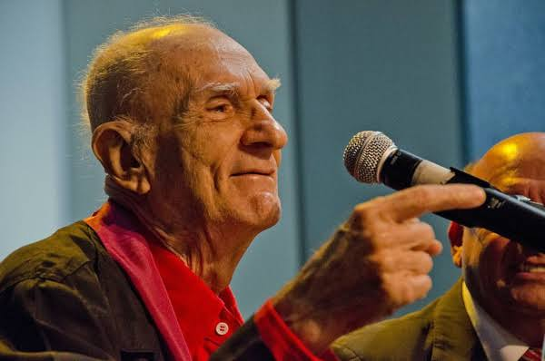
“O otimista é um tolo, o pessimista um chato. Bom mesmo é ser um realista esperançoso.”

Slide 14



OBRIGADO!
www.eduardomadruga.com.br
@profeduardomadrugadv
eduardo@mphadvocacia.com.br
www.tsradvogados.com.br
@advboarodrigues
beatriz.rodrigues@tsradvogados.com.br

Slide 15
500K+
350K+
150K+
Texto aqui
Texto aqui
Texto aqui
Título aqui

Slide 17
Conferência da cadeia de cessões
Verificação de constrições
Comunicação
Identificar frações cedidas.
Assegurar que o negócio é legítimo e claro.
Identificação segura das partes (fé pública notarial).
Capacidade, consentimento e inexistência de vícios.
Clareza sobre valor, condições e eventual parcialidade da cessão.
Tabeliães como agentes de cidadania e confiança.
O CNB como catalisador de inovação responsável.
Papel do notário nesse novo cenário
Três pilares
Segurança jurídica.
Transparência.
Organização.

